Slide 1
النّشيدُ الوَطنِي يَا حُمَاة المُسْتقبَل

Slide 2
الوِحْدَة الأُولى –الدّرسُ السّادِسُ
الفصْلُ الدّراسي الأوّل
أهلا بعودتكم في
رحاب شعلتكم
2020عَام السّعادَة والايجَابيّة

Slide 4
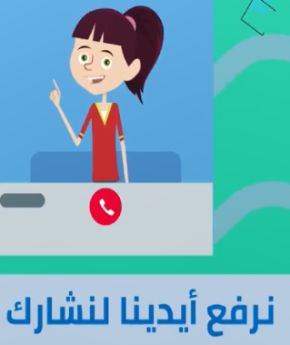
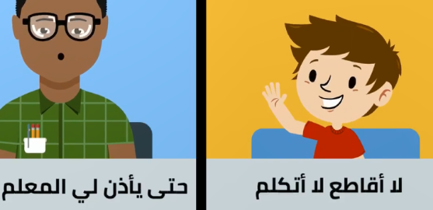
قَوَانين التّعلم-يُحْسب لِكل التَزام نُقاط
جَهّز أدواتِك وتأكد بأن الجَهاز لَا عُطْل فِيه | عَدم مُقاَطعة المُعلّمة وعَدم مُقاطَعة زَميلي | التّفاعُل الايجَابِي ورفعُ اليد قبْل الإجَابَة | الالْتزَامُ بالوَقتِ المُحددّ
أغْلِق الصّوت ولا تفْتحه إلّا حين تطْلب منْك المُعلّمة فتْحَه | لا تُصوّر الشّاشة إلَا بإذن | احْرص عَلى الجلْسَة الصّحيحَة | اتّبع تعْليمَات المُعلّمة
4
3
2
1
8
7
6
5

Slide 5
تذكّر(اللهُ فِي عَوْنِ الْعَبدِ
مَاكَان الْعَبْدُ فِي عَوْنِ أَخِيهِ)
مُسَاعدتُك للآخرين هِي مُسَاعدة لِنفْسِك

Slide 6
أميرة محمد المغربي مؤسسة الشعلة التربوية
زينب بنت خزيمة (ام المؤمنين )

Slide 7
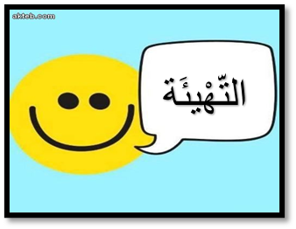
ابْحث عن الصّفات الحَسنة ثمّ
تخيّل نفْسكَ وقَد التزمت بهذِه الصّفة والرّسول صلّى
الله عَليه وسلّم كرّمكَ بِلقبٍ جَميل
تخيل
 |  |  |  | ح | م | ا | س | ت | م
 |  |  |  |  | ب | ح | ل | ا
 |  | م | ا | ر | ت | ح | ا | ل | ا
ع | ض | ا | و | ت | ل | ا | ك | م | س
م | ر | ك | ل | ا | ون | ا | ع | ت | م
م | م | ة | ن | ا | م | أ | ل | ا
د | ق | ح | ل | ا | ق | د | ص | ل | ا
ب | ر | ل | ا | ر | ب | ك | ت | ل | ا
اكتب اجابتك
على الدردشة
الكَرم-الحب –الصّدق-التّواضع-الأمَانة-الاحْترام-متعاون-متسامح
مالصفة التي تحب أن تلقب بها؟

Slide 8
لنشاهد هذا الفيديو سويا وثم نتوقع موضوع درسنا لليوم

Slide 9
عن ماذا سوف نتحدث اليوم من خلال ما شاهدتم ؟؟؟؟
من هي الشخصية التي ستحمل اسم درسنا ؟؟

Slide 10
ب
ن
ي
ز
كون من هذه الحروف
أسم أم المؤمنين
التي تحمل عنوان
درسنا...
ت
ن
ب
ة
م
ي
ز
خ

Slide 11
عنوان درسنا اليوم
أم المؤمنين
زينب بنت خزيمة

Slide 12
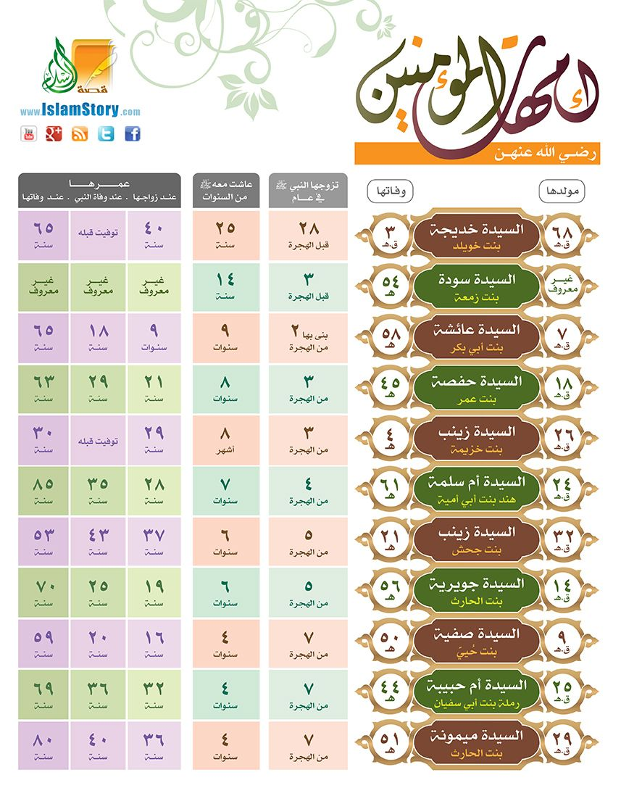
التّمْهيـــد

Slide 13
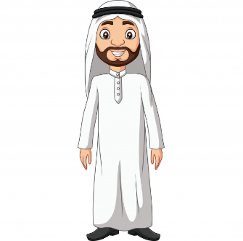
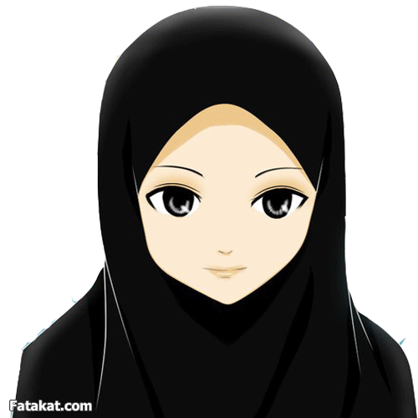
مَاذَا أتعلّمُ مِنْ هَذا الدَّرْس؟

Slide 14
الاهداف
نواتج التعلم
1.يذكر جوانب من حياة السيدة زينب بنت خزيمة
2. يستخلص الدروس المستفادة من سيرة السيدة زينب
3.يحرص على مساعدة الفقراء والمحتاجين طاعة لله ورسوله واقتداء بأمهات المؤمنين

Slide 15
نذْكُر جَوانِب مِن حيَاة السّيدَة زّينب رَضي الله عنْها-لِنُشَاهد المقْطع التّالي
الهْدفُ الأوّل:

Slide 16
الهدف الأول:
يذكر جوانب من سيرة السيدة زينب
صفحة
46

Slide 17
صفحة
46

Slide 18
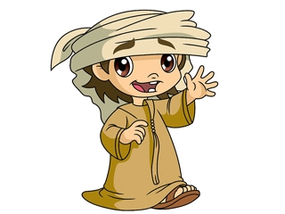
الهدف الثاني:ما أهم الدروس المستفادة من سيرة السيدة زينب؟
من خلال ما شاهدت وسمعت استنتج
اكتب اجابتك
مع دقيقة ابدأ

Slide 19
صفحة
46

Slide 20
قيم ذاتك
الهدف الثاني
الهدف الأول
هل تعرفت على جوانب من حياة السيدة خديجة
هل استخلصت دروسا من سيرتها العطرة؟

Slide 21
أسْئَلةُ التّحديّات!
1-مَا المقْصُود بِـ(قبْلَ البِعثة)؟
2-لَم يُصلّ النّبي صلّى الله عَليه وسلّم عَلى أحدٍ من
زوْجَاته صَلاة الجنَازَة سِوى زيْنب رَضي الله عنْها،لمَاذا؟
اخترسؤالا وقم بالاجابة عليه
اكتب اجابتك على الدردشة

Slide 22
جَاااهزَون للتّحدي..؟ مُنَافسَة شَريفَة في طِلبِ العِلم بيْن طُلّاب العَلم كيف تكون مقتديا بأمهات المؤمنين في حياتك بحيث تفيد وطنك ومجتمعك؟

Slide 23
اكتب اجابتك على الكتاب صفحة48
نشَاطٌ فرْدِي-
أبْدِعُوا فلِكل شخْص منْكم
طَرِيقةُ تفْكِير مُخْتلفَة
ابتكر طرقا لمساعدة الفقراء

Slide 24
التّقْييم-اضْغَط عَلَى الرّابِط التّالِي: اسْتَمتِع وَقَيّم
https://wordwall.net/p35/183/794lay/45

Slide 25
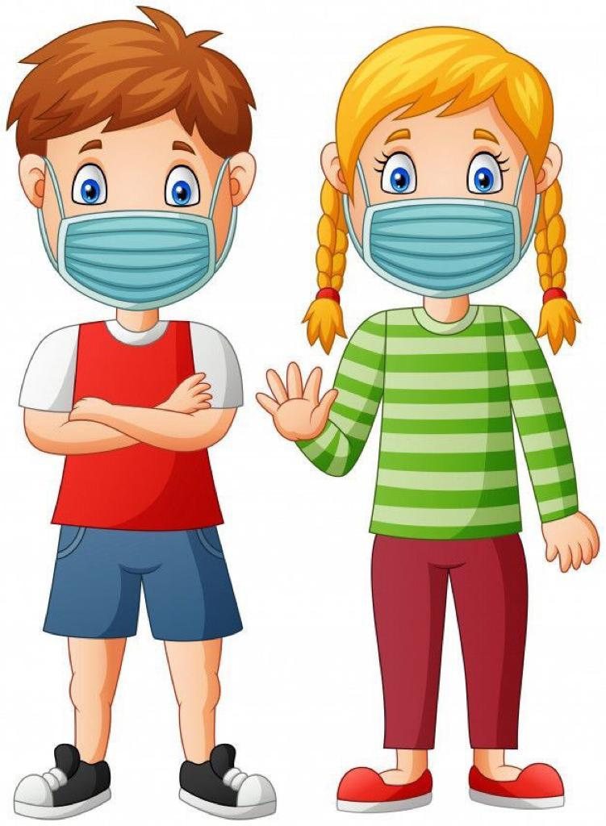
غلق الحصة
من خلال استراتيجية السمكة
لخص
زواجها
نسبها
اسلامها
صبرها
صفاتها
وفاتها

